Slide 1
Sıfatlar (ön ad)

Slide 2
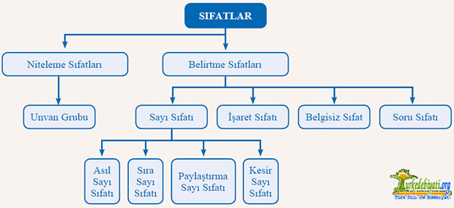
Sıfat türleri

Slide 3
Niteleme sıfatı
İsimlerin şeklini,durumunu,hareketini,
rengini, Kısacası kalıcı özelliklerini gösteren Sıfatlardır.Niteleme sıfatları isimlere sorulan’’nasıl’’ sorusunun cevabıdır.
Penceresinden kavak ağaçları görünen /bir sağlık ocağı

Slide 4
BELİRTME SIFATI
İsimleri sayı yönünden tamamlayan ;yerlerini işaret eden ; özelliklerini
belli belirsiz olarak bildiren;onların özelliklerini soran sıfatların tümüne belirtme sıfatları denir .belirtme sıfatları denir. Belirtme sıfatları varlıkların geçici özelliklerini bildirirler.
Bu adam ,o adam,şuradaki adam
İşaret sıfatları
isimleri işaret ederek belirten ve yerlerini bildiren sıfatlardır.
“bu,şu,o,öteki,beriki,böyle,şöyle”

Slide 5
B.Sayı sıfatları
İsimlerin sayılarını ,bölümlerini,sıralarını,parçaları kesin olarak
Belirten sıfatlardır. Sayı sıfatlarının çeşitleri şunlardır
-asıl sayı sıfatları
İsimleri sayılarını kesin olarak belirten sıfatlardır:
Her gün iki saat ders çalışır
-sıra sayı sıfatları
“-nci” eki yada nokta kullanılır .isimlerin sıralarını, derecelerini belirten sıfatlardır.
77.yıl,11’inci bölük,

Slide 6
-kesir sayı sıfatı
İsimlerin, bütününün kaçta kaçı olduğunu gösteren sıfatlardır
Yüzde bir ihtimal
-üleştirme sayı sıfatları
İsimlerin bölümlere ayrıldığını , bölüştürüldüğünü gösteren sıfatlardır .”-(ş)er” ekiyle yapılır.

Slide 7
C.Belgisiz sıfatlar
İsimlerin sayılarını ve miktarlarını kesin olarak değil, yaklaşık, aşağı yukarı, belli belirsiz bildiren sıfatlardır.
"bir, birkaç, birçok, az, çok, biraz, birtakım, bütün, bazı, tüm, her, hiçbir, herhangi bir, kimi...
başka / bir / boyut,kimi insanlar,
D. Soru Sıfatları
Soru sıfatları, isimlerin nitelik ve niceliklerini soru yoluyla öğrenmeyi amaçlayan, cevapları da herhangi bir sıfat olan kelimelerdir.
"ne, nasıl, nice, ne gibi, ne biçim, kaç, kaçıncı, kaçar, hangi, ne türlü..."

Slide 8
E.İşaret (Gösterme) Sıfatları
Önünde kullanıldıkları adı işaret yoluyla belirten sıfatlardır.
"Bu, şu, o, böyle, şöyle, öyle, öte, beri, öteki, beriki,
bu ev
şu ağaç
o okul

